Slide 1

FMK teknikermøde
Det Fælles Medicinkort
11. Oktober 2016

Slide 2
Plan for dagen
10.00-10.30 Velkomst / præsentation
10.30-10.45 Ny governance struktur
10.45-11.15 Roadmap og orientering fra Sundhedsdatastyrelsen
11.15-11.45 Tekniske emner
Dosis2text
Samtykkeheader / privatmarkering
HentMedicinkortVersion med VOCES
11.45-12.00 Opsamling vedr. Minicertificering af pauseringsperioder
12.00-12.45 Frokost
12.45-13.15 Konsekvenser af begrænsn.for tilladte ændringer af LMO
13.15-13.45 Forbedring af testmuligheder
13.45-14.00 Ændringer vedr. recepter (annullering / leveringsoplysn.)
14.00-15.00 Indkomne punkter / evaluering / næste møde

Slide 3
Statusrunde
Navn, firma, rolle
Planer for FMK udvikling: Hvilken snitflade arbejder I på ?
Planer for TAS udvikling: Laver I integration ? Hvornår ønsker I certificering ?
Planer for Advis: Arbejder I med advis ?
Planer for DDV?
Planer for BEM?

Slide 4
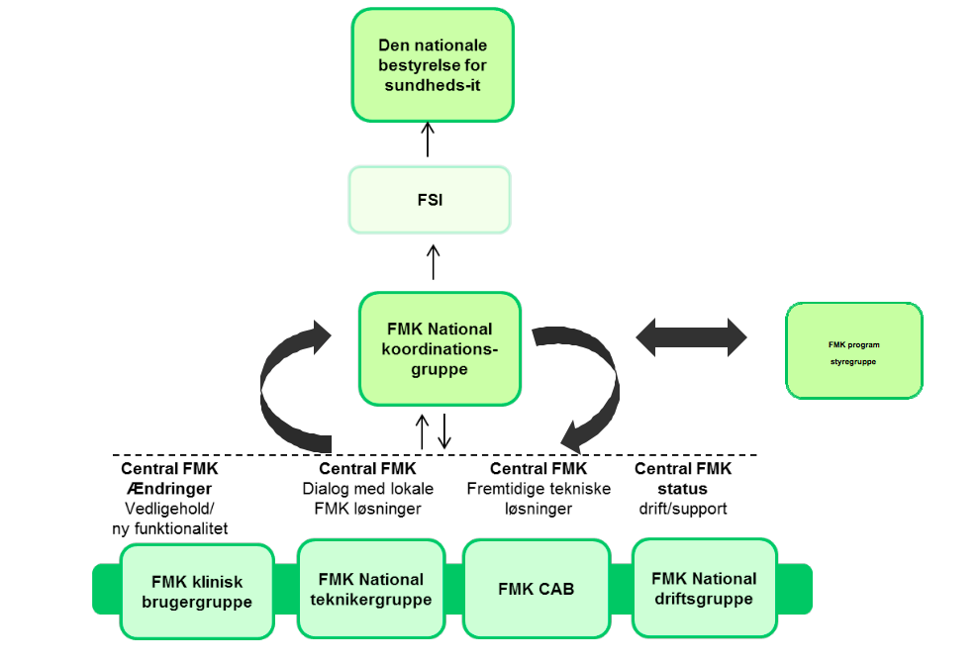
Ny governancestruktur
omkring FMK

Slide 5
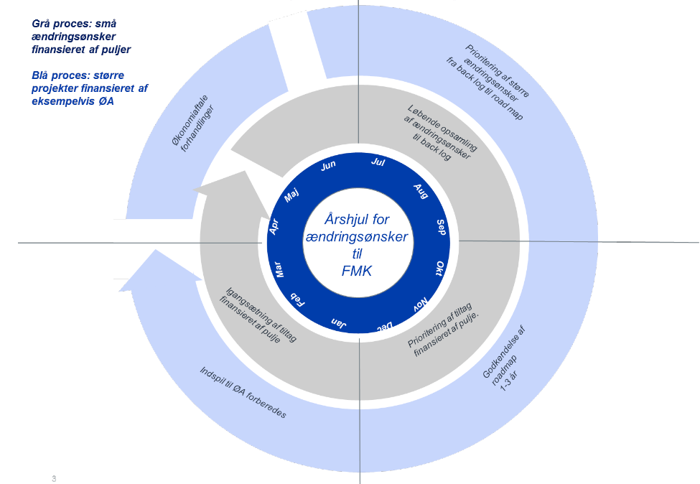
Ny governancestruktur
omkring FMK

Slide 6
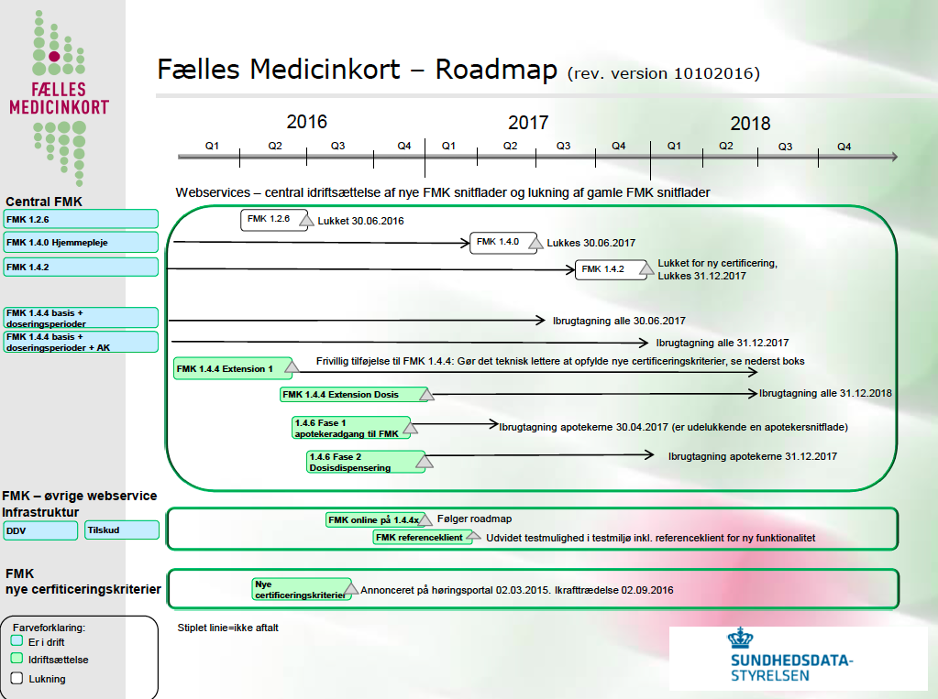
Aktuelt Roadmap
Notes:
TSO - husk at adressere at LPS/EPJ ikke kan bruge 1.4.6 endnu

Slide 7
SDS projekter i
FMK-programmet
AK - projektet (Testsystem snart på plads - pilot afprøvning)
Opdatering af Test-miljøer
  Ny stamdata håndtering (Selvbetjening + events)
  Dump-restore
  FMK-U / FMK-P
MinLog2
eCPR (afklaringsprojekt)
Begrænset ordinationsret
Apotekerne på FMK
Dosisdispensering

Slide 8
Governance afklaringer
Klinikerforum ønsker at lave begrænsninger for, hvad der kan ændres på en ordination. F.eks. Forbyde præparatskifte uden for substitutionsgruppe.
Dette afviger fra konceptet om at holde ordinations-id fast, så man kan følge ændringer i samme behandling, som hidtil har været anvendt i FMK.
Hvad er konsekvenserne ved øget brug af seponer/opret frem for justering?

Slide 9
Tekniske emner:
Dosis2text
Dosis2text er omskrevet fra Java til Javascript
Kan bruges direkte i forskellige platforme
Forskellige muligheder for at udstille dosis2text til eksterne:
  WebService (XML dosering → kort tekst, lang tekst, type)
  Javascript komponent udstillet via NPM
    Hent specifik version
    Hent nyeste version
  Indlejret i jar-fil
    Bagudkompatibel ift. tidligere java-versioner
Vi vil finde en metode, så klienter har mulighed for at anvende samme version som FMK på ethvert givet tidspunkt (dynamisk download)
Spørgsmål: Hvilken af disse modeller vil DU anvende i DIT system?

Slide 10
Tekniske emner:
Samtykke header / privatmarkering
I FMK 1.4.6 er værdispring/samtykke ændret til en header
Muliggøre nye former for “samtykker”, som medicingennemgang m.v.
Samme samtykke header kan også anvendes i tidligere snitflader
Kan være relevant ved fremsøgning af recepter i E1
Der er opdaterede WSDL filer tilgængeligt og headeren kan afprøves i test1+2 og forventes i produktion i indeværende måned (FMK 1.4.4.13)
Dette er annonceret på http://www.fmk-teknik.dk/index.php?topic=1006.0
<ConsentHeader>
<Consent source="User">
<FromDate>2016-08-10</FromDate>
<ToDate>2016-08-17</ToDate>
<ConsentType>PrivateDataConsentGiven</ConsentType>
<Content>MedicineCard</Content>
</Consent>
<Consent source="User">
<ConsentType>MedicineReviewConsent</ConsentType>
<Content>MedicineCard</Content>
</Consent>
</ConsentHeader>

Slide 11
Tekniske emner:
HentMedicinkortVersion med VOCES
HentMedicinKortVersion kan nu kaldes med VOCES/FOCES
Dette gælder også E1 HentMedicinKortVersionListe
Muliggøre b.la. at checke lokale kopier af medicinkort, ved advis tab
Kan testes nu på test1 + test2
Forventes i produktion i indeværende måned med FMK version 1.4.4.13

Slide 12
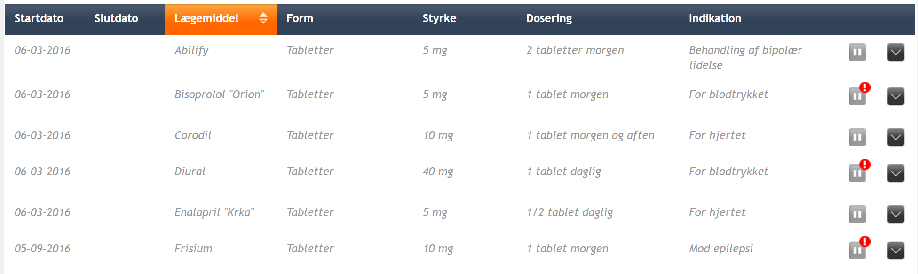
Opsamling vedr.
Minicertificering af pauseringsperioder

Slide 13
Opsamling vedr.
Minicertificering af pauseringsperioder
En del har fremsendt materiale
En del er certificeret til 1.4.4.E1 med visning/oprettelse
En del mangler at sende materiale
Tidsplan for idriftsættelse udestår
Nye skærpede certificeringskrav gældende pr. 1. september

Slide 14
Forbedring af testmuligheder
Dump / Restore
  Nu med Recepter / Apoteksudleveringer / EO og POR
  Meget snart også DDV
  Husk udstillingspatienter
  Demo
FMK-U
  FMK-online nu på 1.4.4
  FMK-online på 1.4.6 er igang

Slide 15
Ændringer vedr. recepter
Ny opførsel vedr. annullering af recepter
Leveringsoplysninger skal afspejle den aktuelle bestilling

Slide 16





Ændringer vedr. recepter:
Annulering af Recepter
Process FØR ændringen
Læge
Apoteksansat
Patient
3: Udlevér medicin
1: Opret adresseret recept (status: under behandling)
4: Ekspeder recept
2: Hent adresserede recepter (Hent nye bestillinger)
FMK
Apotekssystem

Slide 17

Ændringer vedr. recepter:
Annulering af Recepter
Process FØR ændringen
Læge
Apoteksansat
Patient
4: Udlevér medicin
1: Opret adresseret recept (status: under behandling)
5: Ekspeder recept
Resultat:
Lægen har annulleret recepten
Apoteket opdager ikke at recepten er annulleret
Patienten har fået medicinen alligevel
Lægen opdager ikke at medicinen bliver udleveret
Ved dosisdispensering gentages fejlen potentielt mange gange
3: Annuller recept (status: annulleret)
2: Hent adresserede recepter (Hent nye bestillinger)
FMK
Apotekssystem

Slide 18
Ændringer vedr. recepter:
Annulering af Recepter
Process EFTER ændringen (normal udlevering)
Læge
Apoteksansat
Patient
4: Udlevér medicin
3: Påbegynd ekspedition (check receptens gyldighed, sæt status: under behandling)
1: Opret adresseret recept
(status: åben)
5: Ekspeder recept
2: Hent adresserede recepter (Hent nye bestillinger)
FMK
Apotekssystem

Slide 19
Ændringer vedr. recepter:
Annulering af Recepter
Process EFTER ændringen (lægen annullerer i tide)
Læge
Apoteksansat
Patient
5: Undlad at udlevere medicin
4: Påbegynd ekspedition (check receptens gyldighed, status: ANNULERET)
1: Opret adresseret recept
(status: åben)
2: Hent adresserede recepter (Hent nye bestillinger)
3: Annuller recept
(status: annulleret)
FMK
Apotekssystem

Slide 20
Ændringer vedr. recepter:
Annulering af Recepter
Process EFTER ændringen (lægen annullerer for sent)
Læge
Apoteksansat
Patient
5: Udlevér medicin
3: Påbegynd ekspedition (check receptens gyldighed, sæt status: under behandling)
1: Opret adresseret recept
(status: åben)
6: Ekspeder recept
Resultat:
Lægen ved at annulleringen ikke får virkning straks, og kan handle derefter (ring hvis akut)
Apoteket får lov at fuldføre den ekspedition de har påbegyndt uden at brænde inde med data
Ved dosisdispensering stoppes udleveringen med næste dosispakning
2: Hent adresserede recepter (Hent nye bestillinger)
4: Annuller recept FEJLER med beskeden: Recepten med id X er under behandling på apotek Y så annulleringen vil derfor først træde i kraft når deres ekspedition er fuldført (eller afbrudt)
(status: UNDER BEHANDLING)
FMK
Apotekssystem

Slide 21
Ændringer vedr. recepter:
Recepters leveringsoplysninger
Tilstanden FØR ændringen
Snitflade
PrescriptionMedication
Drug
Package
Indication
Dispensing
Status
Receiver
DeliveryInformation
OrderInstruction
Delivery
Priority
Address
ContactName
Effectuation
Created
DateTime
Drug, Package
PackageQuantity
Effectuation
Created
DateTime
Drug, Package
PackageQuantity
Effectuation
Created
DateTime
Drug, Package
PackageQuantity

Slide 22
Ændringer vedr. recepter:
Recepters leveringsoplysninger
Tilstanden FØR ændringen
Intern model i FMK
Snitflade
Prescription
Drug
Package
Indication
Dispensing
Status
PrescriptionMedication
Drug
Package
Indication
Dispensing
Status
Receiver
DeliveryInformation
OrderInstruction
Delivery
Priority
Address
ContactName
Order
Receiver
DeliveryInformation
OrderInstruction
Delivery
Priority
Address
ContactName
Order
Receiver
DeliveryInformation
OrderInstruction
Delivery
Priority
Address
ContactName
Order
Receiver
DeliveryInformation
OrderInstruction
Delivery
Priority
Address
ContactName
Effectuation
Created
DateTime
Drug, Package
PackageQuantity
Effectuation
Created
DateTime
Drug, Package
PackageQuantity
Effectuation
Created
DateTime
Drug, Package
PackageQuantity
Effectuation
Created
DateTime
Drug, Package
PackageQuantity
Effectuation
Created
DateTime
Drug, Package
PackageQuantity
Effectuation
Created
DateTime
Drug, Package
PackageQuantity

Slide 23
Ændringer vedr. recepter:
Recepters leveringsoplysninger
Tilstanden FØR ændringen
Intern model i FMK
PEM model/service
Snitflade
Prescription
Drug
Package
Indication
Dispensing
Status
Medication
Drug
Package
Indication
Dispensing
Status
Receiver
PrescriptionMedication
Drug
Package
Indication
Dispensing
Status
Receiver
DeliveryInformation
OrderInstruction
Delivery
Priority
Address
ContactName
Order
Receiver
DeliveryInformation
OrderInstruction
Delivery
Priority
Address
ContactName
Order
Receiver
DeliveryInformation
OrderInstruction
Delivery
Priority
Address
ContactName
Order
Receiver
DeliveryInformation
OrderInstruction
Delivery
Priority
Address
ContactName
Administration
Receiver
DeliveryInformation
OrderInstruction
Delivery
Priority
Address
ContactName
Created
DateTime
Drug, Package
PackageQuantity
Administration
Receiver
DeliveryInformation
OrderInstruction
Delivery
Priority
Address
ContactName
Created
DateTime
Drug, Package
PackageQuantity
Administration
DeliveryInformation
OrderInstruction
Delivery
Priority
Address
ContactName
Created
DateTime
Drug, Package
PackageQuantity
Effectuation
Created
DateTime
Drug, Package
PackageQuantity
Effectuation
Created
DateTime
Drug, Package
PackageQuantity
Effectuation
Created
DateTime
Drug, Package
PackageQuantity
Effectuation
Created
DateTime
Drug, Package
PackageQuantity
Effectuation
Created
DateTime
Drug, Package
PackageQuantity
Effectuation
Created
DateTime
Drug, Package
PackageQuantity

Slide 24
Ændringer vedr. recepter:
Recepters leveringsoplysninger
Adresseret recept UDEN effektuering
Intern model i FMK
PEM model/service
Snitflade
Prescription
Drug
Package
Indication
Dispensing
Status
Medication
Drug
Package
Indication
Dispensing
Status
Receiver
PrescriptionMedication
Drug
Package
Indication
Dispensing
Status
Receiver
DeliveryInformation
OrderInstruction
Delivery
Priority
Address
ContactName
Order
Receiver
DeliveryInformation
OrderInstruction
Delivery
Priority
Address
ContactName
Administration
DeliveryInformation
OrderInstruction
Delivery
Priority
Address
ContactName
Created
DateTime
Drug, Package
PackageQuantity
Leveringoplysninger givet ved oprettelse var ikke synlige før apoteket havde oprettet en effektuering

Slide 25
Ændringer vedr. recepter:
Recepters leveringsoplysninger
Adresseret recept MED effektuering
Intern model i FMK
PEM model/service
Snitflade
Prescription
Drug
Package
Indication
Dispensing
Status
Medication
Drug
Package
Indication
Dispensing
Status
Receiver
PrescriptionMedication
Drug
Package
Indication
Dispensing
Status
Receiver
DeliveryInformation
OrderInstruction
Delivery
Priority
Address
ContactName
Order
Receiver
DeliveryInformation
OrderInstruction
Delivery
Priority
Address
ContactName
Administration
DeliveryInformation
OrderInstruction
Delivery
Priority
Address
ContactName
Created
DateTime
Drug, Package
PackageQuantity
Effectuation
Created
DateTime
Drug, Package
PackageQuantity
Effectuation
Created
DateTime
Drug, Package
PackageQuantity

Slide 26
Ændringer vedr. recepter:
Recepters leveringsoplysninger
Hvilke leveringsoplysninger vises som en del af recepten???
Intern model i FMK
PEM model/service
Snitflade
Prescription
Drug
Package
Indication
Dispensing
Status
Medication
Drug
Package
Indication
Dispensing
Status
Receiver
PrescriptionMedication
Drug
Package
Indication
Dispensing
Status
Receiver
DeliveryInformation
OrderInstruction
Delivery
Priority
Address
ContactName
Order
Receiver
DeliveryInformation
OrderInstruction
Delivery
Priority
Address
ContactName
Order
Receiver
DeliveryInformation
OrderInstruction
Delivery
Priority
Address
ContactName
Order
Receiver
DeliveryInformation
OrderInstruction
Delivery
Priority
Address
ContactName
Administration
Receiver
DeliveryInformation
OrderInstruction
Delivery
Priority
Address
ContactName
Created
DateTime
Drug, Package
PackageQuantity
Administration
Receiver
DeliveryInformation
OrderInstruction
Delivery
Priority
Address
ContactName
Created
DateTime
Drug, Package
PackageQuantity
Administration
DeliveryInformation
OrderInstruction
Delivery
Priority
Address
ContactName
Created
DateTime
Drug, Package
PackageQuantity
Effectuation
Created
DateTime
Drug, Package
PackageQuantity
Effectuation
Created
DateTime
Drug, Package
PackageQuantity
Effectuation
Created
DateTime
Drug, Package
PackageQuantity
Effectuation
Created
DateTime
Drug, Package
PackageQuantity
Effectuation
Created
DateTime
Drug, Package
PackageQuantity
Effectuation
Created
DateTime
Drug, Package
PackageQuantity

Slide 27
Ændringer vedr. recepter:
Recepters leveringsoplysninger
Hvilke leveringsoplysninger vises som en del af recepten???
Intern model i FMK
PEM model/service
Snitflade
Prescription
Drug
Package
Indication
Dispensing
Status
Medication
Drug
Package
Indication
Dispensing
Status
Receiver
PrescriptionMedication
Drug
Package
Indication
Dispensing
Status
Receiver
DeliveryInformation
OrderInstruction
Delivery
Priority
Address
ContactName
Indtil nu er leveringsoplysninger fra den ældste, endnu ikke slettede Order blevet brugt!
Order
Receiver
DeliveryInformation
OrderInstruction
Delivery
Priority
Address
ContactName
Order
Receiver
DeliveryInformation
OrderInstruction
Delivery
Priority
Address
ContactName
Order
Receiver
DeliveryInformation
OrderInstruction
Delivery
Priority
Address
ContactName
Administration
Receiver
DeliveryInformation
OrderInstruction
Delivery
Priority
Address
ContactName
Created
DateTime
Drug, Package
PackageQuantity
Administration
Receiver
DeliveryInformation
OrderInstruction
Delivery
Priority
Address
ContactName
Created
DateTime
Drug, Package
PackageQuantity
Administration
DeliveryInformation
OrderInstruction
Delivery
Priority
Address
ContactName
Created
DateTime
Drug, Package
PackageQuantity
Effectuation
Created
DateTime
Drug, Package
PackageQuantity
Effectuation
Created
DateTime
Drug, Package
PackageQuantity
Effectuation
Created
DateTime
Drug, Package
PackageQuantity
Effectuation
Created
DateTime
Drug, Package
PackageQuantity
Effectuation
Created
DateTime
Drug, Package
PackageQuantity
Effectuation
Created
DateTime
Drug, Package
PackageQuantity

Slide 28
Ændringer vedr. recepter:
Recepters leveringsoplysninger
Hvilke leveringsoplysninger vises som en del af recepten???
Intern model i FMK
PEM model/service
Snitflade
Prescription
Drug
Package
Indication
Dispensing
Status
Medication
Drug
Package
Indication
Dispensing
Status
Receiver
PrescriptionMedication
Drug
Package
Indication
Dispensing
Status
Receiver
DeliveryInformation
OrderInstruction
Delivery
Priority
Address
ContactName
Indtil nu er leveringsoplysninger fra den ældste, endnu ikke slettede Order blevet brugt!
Order
Receiver
DeliveryInformation
OrderInstruction
Delivery
Priority
Address
ContactName
Order
Receiver
DeliveryInformation
OrderInstruction
Delivery
Priority
Address
ContactName
Order
Receiver
DeliveryInformation
OrderInstruction
Delivery
Priority
Address
ContactName
Administration
Receiver
DeliveryInformation
OrderInstruction
Delivery
Priority
Address
ContactName
Created
DateTime
Drug, Package
PackageQuantity
Administration
Receiver
DeliveryInformation
OrderInstruction
Delivery
Priority
Address
ContactName
Created
DateTime
Drug, Package
PackageQuantity
Administration
DeliveryInformation
OrderInstruction
Delivery
Priority
Address
ContactName
Created
DateTime
Drug, Package
PackageQuantity
Effectuation
Created
DateTime
Drug, Package
PackageQuantity
Effectuation
Created
DateTime
Drug, Package
PackageQuantity
Effectuation
Created
DateTime
Drug, Package
PackageQuantity
Effectuation
Created
DateTime
Drug, Package
PackageQuantity
Effectuation
Created
DateTime
Drug, Package
PackageQuantity
Effectuation
Created
DateTime
Drug, Package
PackageQuantity
Ændringen består i at anvende leveringsoplysninger fra den nyeste Order i stedet!

Slide 29
Ændringer vedr. recepter:
Recepters leveringsoplysninger
Hvilke leveringsoplysninger vises som en del af recepten???
Intern model i FMK
PEM model/service
Snitflade
Prescription
Drug
Package
Indication
Dispensing
Status
Medication
Drug
Package
Indication
Dispensing
Status
Receiver
PrescriptionMedication
Drug
Package
Indication
Dispensing
Status
Receiver
DeliveryInformation
OrderInstruction
Delivery
Priority
Address
ContactName
Indtil nu er leveringsoplysninger fra den ældste, endnu ikke slettede Order blevet brugt!
Order
Receiver
DeliveryInformation
OrderInstruction
Delivery
Priority
Address
ContactName
Order
Receiver
DeliveryInformation
OrderInstruction
Delivery
Priority
Address
ContactName
Order
Receiver
DeliveryInformation
OrderInstruction
Delivery
Priority
Address
ContactName
Administration
Receiver
DeliveryInformation
OrderInstruction
Delivery
Priority
Address
ContactName
Created
DateTime
Drug, Package
PackageQuantity
Administration
Receiver
DeliveryInformation
OrderInstruction
Delivery
Priority
Address
ContactName
Created
DateTime
Drug, Package
PackageQuantity
Administration
DeliveryInformation
OrderInstruction
Delivery
Priority
Address
ContactName
Created
DateTime
Drug, Package
PackageQuantity
Effectuation
Created
DateTime
Drug, Package
PackageQuantity
Og samtidig slippes afhængigheden af at der er oprettet en effektuering
Effectuation
Created
DateTime
Drug, Package
PackageQuantity
Effectuation
Created
DateTime
Drug, Package
PackageQuantity
Effectuation
Created
DateTime
Drug, Package
PackageQuantity
Effectuation
Created
DateTime
Drug, Package
PackageQuantity
Effectuation
Created
DateTime
Drug, Package
PackageQuantity
Ændringen består i at anvende leveringsoplysninger fra den nyeste Order i stedet!

Slide 30
Ændringer vedr. recepter:
Recepters leveringsoplysninger
EFTER ændringen: Adresseret recept UDEN effektuering
Snitflade
Intern model i FMK
PrescriptionMedication
Drug
Package
Indication
Dispensing
Status
Receiver
DeliveryInformation
OrderInstruction
Delivery
Priority
Address
ContactName
Prescription
Drug
Package
Indication
Dispensing
Status
Order
Receiver
DeliveryInformation
OrderInstruction
Delivery
Priority
Address
ContactName
Leveringoplysninger givet ved oprettelse bliver synlige straks (afventer ikke effektuering)

Slide 31
Ændringer vedr. recepter:
Recepters leveringsoplysninger
EFTER ændringen: Recept med ny bestilling (efter første effektuering)
Snitflade
Intern model i FMK
PrescriptionMedication
Drug
Package
Indication
Dispensing
Status
Receiver
DeliveryInformation
OrderInstruction
Delivery
Priority
Address
ContactName
Prescription
Drug
Package
Indication
Dispensing
Status
Hvis der effektueres en gang og laves en bestilling igen, så vises de nye bestillingsoplysninger på recepten
Order
Receiver
DeliveryInformation
OrderInstruction
Delivery
Priority
Address
ContactName
Order
Receiver
DeliveryInformation
OrderInstruction
Delivery
Priority
Address
ContactName
Bestillingsoplysningerne på recepten kommer derfor til at afspejle aktuelle oplysninger, som ellers kun ville være synlige fra FMK v1.4.6 og frem
Effectuation
Created
DateTime
Drug, Package
PackageQuantity

Slide 32
Afslutning
Indkomne punkter
Evaluering
Næste møde

Slide 33
Skærpede certificeringskrav pr. 01.09
GK. 3.9 (Nyt krav 2015) Alle seponerede og udløbne lægemiddelordinationer inkl. tilknyttede recepter og effektueringer skal kunne vises. Når historiske data vises, skal det vises særlig fremhævet, at der er tale om oplysninger som IKKE er en del af det aktuelle medicinkort. Alle recepter, effektueringer osv. der er tilknyttet seponerede og udløbne lægemiddelordinationer skal ligeledes vises i sammenhæng med den sepo
nerede eller udløbne lægemiddelordination
GK 3.13 (Nyt krav 2015) Et system skal kunne vise, hvorvidt borgeren er tilknyttet medicinadministration i hjemmeplejen eller anden relevant organisation.

Slide 34
Skærpede certificeringskrav pr. 01.09
GK 6.3 (Nyt krav 2015) Et system skal kunne vise, om borgeren har modtaget dosisdispenseret medicin igennem de seneste to år
GK 12.3 (gælder fra FMK v. 1.4.0 og frem) (Skærpet krav 2015) Systemer, skal give brugeren mulighed for at slå op på receptfornyelsesanmodninger fra hjemmeplejen. Kravet gælder både i relation til den enkelte borger og for en samlet listevisning af udestående receptfornyelsesanmodninger.
GK 12.7 (Nyt krav februar 2015) Recepter som markeres ”ikke aktuelle” skal samtidig annulleres.
GK 16. Terminologi (Nyt krav februar 2015) Der er krav om, at gældende relevant terminologi anvendes i brugergrænsefladerne, så kommunikationen på tværs af sektorer styrkes.

Slide 35
Skærpede certificeringskrav pr. 01.09
SDS udsender spørgeskema snarest
Svarfrist: 3 uger

